Slide 1
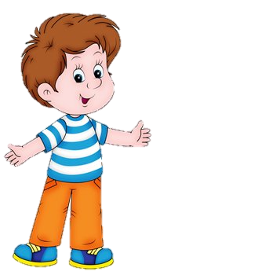
Играем –
предлоги различаем
Цель: Учить понимать и использовать предлоги «В, НА, ПОД, ПЕРЕД, ЗА», обозначающих пространственное расположение предметов, в сочетаниях с соответствующими падежными формами существительных.
Методические рекомендации:
Рекомендуется использовать ПК для демонстрации игр, т.к. они выполнены в формате Microsoft Power Point c использованием анимации. Но можно и в распечатанном виде использовать игры.
Просматривая первый раз, взрослый даёт речевой образец.
Обыгрывая повторно, можно давать неправильный образец, предлагая ребёнку исправить ошибку.

Slide 2
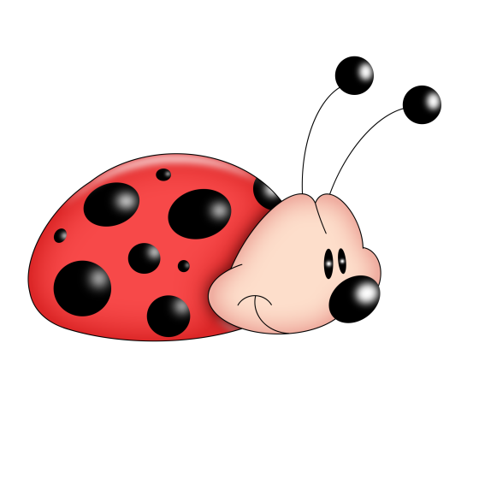
Птичка села НА дерево.
Божья коровка села ПОД деревом.

Slide 3
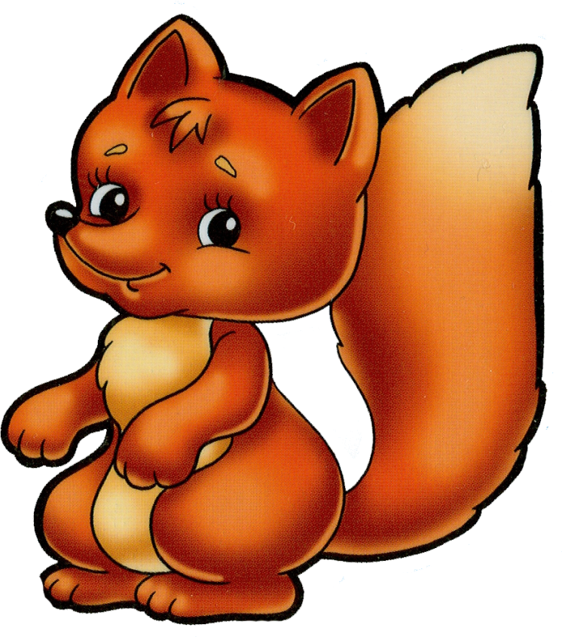
Заяц спрятался ЗА ёлкой.
Лиса ищет ПЕРЕД ёлкой.

Slide 4
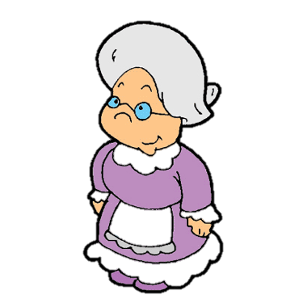
Бабушка В доме.
Собака ПЕРЕД домом.
Кот НА доме(НА крыше).

Slide 5
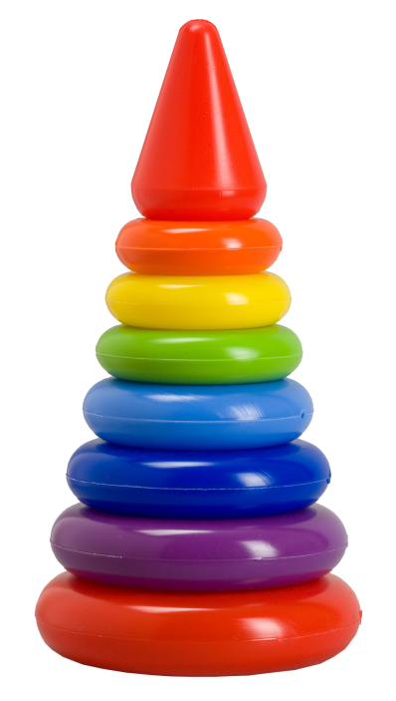
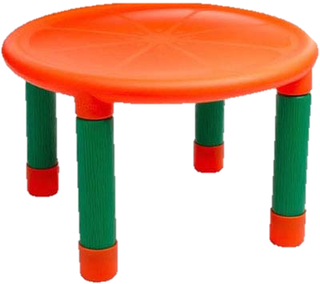
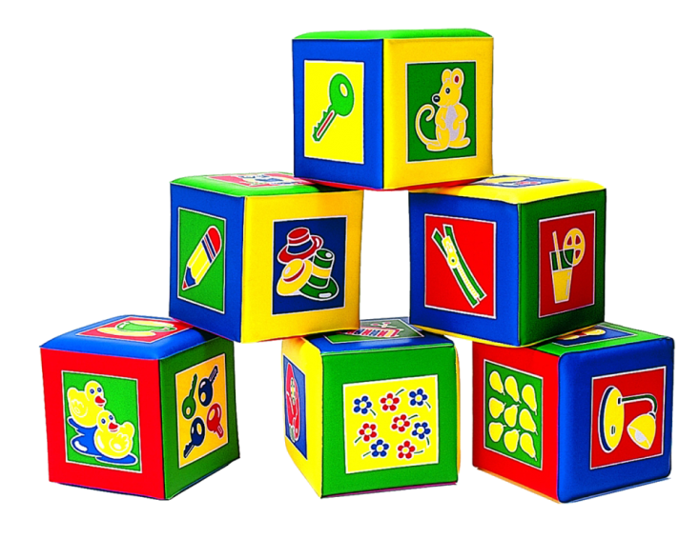
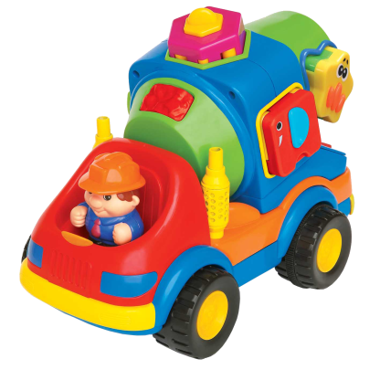
Пирамидка стоит НА столе.
Машина стоит ПОД столом.
Кубики стоят ОКОЛО стола.

